Slide 1
Iverilog模块设计与仿真

Slide 2

知识点5：基于Iverilog的工程设计与仿真
1、iverilog简介
2、综合
3 、适配
4、仿真
5、编程配置

Slide 3
1、iverilog简介
相关资源
iverilog 官网：http://iverilog.icarus.com/
iverilog windows版本：http://bleyer.org/icarus/
iverilog User Guide：http://iverilog.wikia.com/wiki/User_Guide
iverilog GitHub：https://github.com/steveicarus/iverilog
GTKWave 官网：http://gtkwave.sourceforge.net/
GTKWave 手册：http://gtkwave.sourceforge.net/gtkwave.pdf

Slide 4
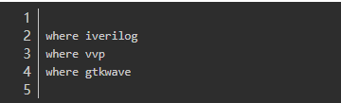
1、iverilog使用
查看是否安装成功
安装成功后，可以通过命令窗口来查看命令所在的路径。
Windows环境可以通过where命令查看安装路径

Slide 5
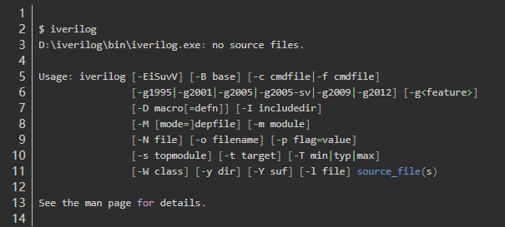
1、iverilog使用
基本参数介绍
Icarus Verilog编译器主要包含3个工具：
iverilog：用于编译verilog和vhdl文件，进行语法检查，生成可执行文件。
vvp：根据可执行文件，生成仿真波形文件。
gtkwave：用于打开仿真波形文件，图形化显示波形。
在终端输入iverilog回车，可以看到常用参数使用方法的简单介绍：

Slide 6
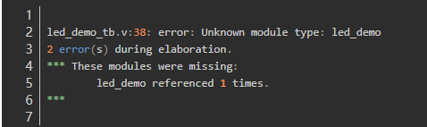
1、iverilog使用
几个常用参数的使用方法。
参数-o，用于指定生成文件的名称。如果不指定，默认生成文件名为a.out。
如：iverilog -o test test.v
参数-y用于指定包含文件夹，如果top.v中调用了其他的的.v模块，top.v直接编译会提示，如右图。找不到调用的模块，那么就需要指定调用模块所在文件夹的路径，支持相对路径和绝对路径。
如：iverilog -y D:/test/demo led_demo_tb.v
如果是同一目录下：iverilog -y ./ led_demo_tb.v，另外，iverilog还支持Xilinx、Altera、Lattice等FPGA厂商的仿真库，需要在编译时通过-y参数指定库文件的路径。

Slide 7
1、iverilog使用
参数-I如果程序使用`include语句包含了头文件路径，可以通过-i参数指定文件路径，使用方法和-y参数一样。
如：iverilog -I D:/test/demo led_demo_tb.v
参数-tvhdl，iverilog还支持把verilog文件转换为VHDL文件，
如iverilog -tvhdl -o out_file.vhd in_file.v

Slide 8
2、iverilog实例操作
`timescale 1ns/100ps
module led_demo_tb;
parameter SYSCLK_PERIOD = 10;
reg SYSCLK; reg NSYSRESET;
Initial
begin SYSCLK = 1'b0; NSYSRESET = 1'b0;
End
Initial begin
$dumpfile("wave.vcd"); //生成的vcd文件名称 $dumpvars(0, led_demo_tb); //tb模块名称
End
Initial
begin
#(SYSCLK_PERIOD * 10 ) NSYSRESET = 1'b1;
#1000 $stop;
End
always @(SYSCLK)
#(SYSCLK_PERIOD / 2.0) SYSCLK <= !SYSCLK;
led_demo led_demo_ut0 .rst_n(
NSYSRESET),
.clk(SYSCLK),
.led( led));
endmodule
新建led_demo.v源文件，功能非常简单，每10个时钟周期，led翻转一次。
仿真testbench文件led_demo_tb.v，
注意testbench文件中有几行iverilog编译器专用的语句，如果不加的话后面不能生成vcd文件。
module led_demo(
input clk,
input rst_n,
output reg led);
reg [7:0] cnt;
always @ (posedge clk)
begin
if(!rst_n) cnt <= 0;
else if(cnt >= 10) cnt <= 0;
else cnt <= cnt + 1
;end
always @ (posedge clk)
begin
if(!rst_n) led <= 0;
else if(cnt == 10) led <= !led;
end
endmodule
Initial
begin
$dumpfile("wave.vcd"); //生成的vcd文件名称
$dumpvars(0, led_demo_tb); //tb模块名称
end

Slide 9
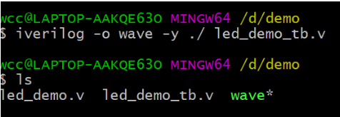
2、iverilog实例操作
1.编译
通过iverilog -o wave led_demo_tb.v led_demo.v命令，对源文件和仿真文件，进行语法规则检查和编译。
由于本示例比较简单，只有1个文件，如果调用了多个.v的模块，可以通过前面介绍的-y参数指定源文件的路径，否则编译报错。如果源文件都在同同一个目录，可以直接通过./绝对路径的方式来指定。例如，led_demo_tb.v中调用了led_demo.v模块，就可以直接使用iverilog -o wave -y ./ top.v top_tb.v来进行编译。
如果编译成功，会在当前目录下生成名称为wave的文件。

Slide 10
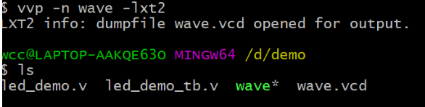
2、iverilog实例操作
2.生成波形文件
使用vvp -n wave -lxt2命令生成vcd波形文件，运行之后，会在当前目录下生成.vcd文件。
如果没有生成，需要检查testbench文件中是否添加了： $dumpfile("wave.vcd"); $dumpvars(0, led_demo_tb);

Slide 11
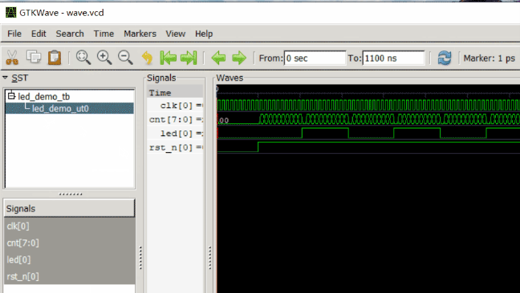

2、iverilog实例操作
3.打开波形文件
使用命令gtkwave wave.vcd，可以在图形化界面中查看仿真的波形图。

Slide 12
2、iverilog实例操作
Verilog转换为VHDL
如把led_demo.v文件转换为VHDL文件led_demo.vhd，
使用命令iverilog -tvhdl -o led_demo.vhd led_demo.v。
VHDL文件的编译和仿真如果你还和编译Verilog一样，使用iverilog led_dmeo.v来编译VHDL文件的话，那么会提示有语法错误，这是正常的，因为Verilog和VHDL是不同的语法规则，不能使用Verilog的标准来检查VHDL文件的语法。需要添加-g2012参数来对VHDL文件进行编译，如iverilog -g2012 led_demo.vhd，和Verilog一样，同样也支持Testbech文件的编译和仿真，当然需要编写对应的VHDL Testbench文件。

Slide 13
2、iverilog实例操作
批处理文件一键执行
通过批处理文件，可以简化编译仿真的执行过程，直接一键执行编译和仿真。
新建文本文档，输入以下内容：
echo "开始编译“
iverilog -o wave led_demo.v led_demo_tb.v
echo "编译完成“
vvp -n wave -lxt2
echo "生成波形文件“
cp wave.vcd wave.lxt
echo "打开波形文件“
gtkwave wave.lxt
文件扩展名需要更改，Windows系统保存为.bat文件，Linux系统保存为.sh文件。Windows直接双击运行，Linux在终端执行。

Slide 14
谢谢学习

